Slide 1


Grupo 1, Taller de Herramientas de análisis de código

Slide 2
Contenidos
01
03
02
04
Introducción
Instalación
Detalles
Práctica

Slide 3
INTRODUCCIÓN
SpotBugs es un programa que utiliza análisis estático para buscar errores en código Java. Es software libre, distribuido bajo los términos de la GNU Lesser General Public License.

Slide 4


SpotBugs es una continuación de FindBugs.
Busca instancias de “patrones de errores” o instancias de código que posiblemente tengan errores.
Puede identificar más de 100 errores potenciales usando sólo análisis estático.

Slide 5
SpotBugs se puede utilizar de forma independiente y a través de varias integraciones, que incluyen:
Ant
Maven
Gradle
Eclipse

Slide 6
Clasificación de errores
Malas Prácticas
Rendimiento
Vulnerabilidad de código malicioso
Correctitud
Dodgy Code
Violaciones de buenas prácticas para código.
Código correcto pero ineficiente
Código vulnerable a ataque
Errores de codificación no deseados.
Código confuso o escrito de forma que cause un error.

Slide 7
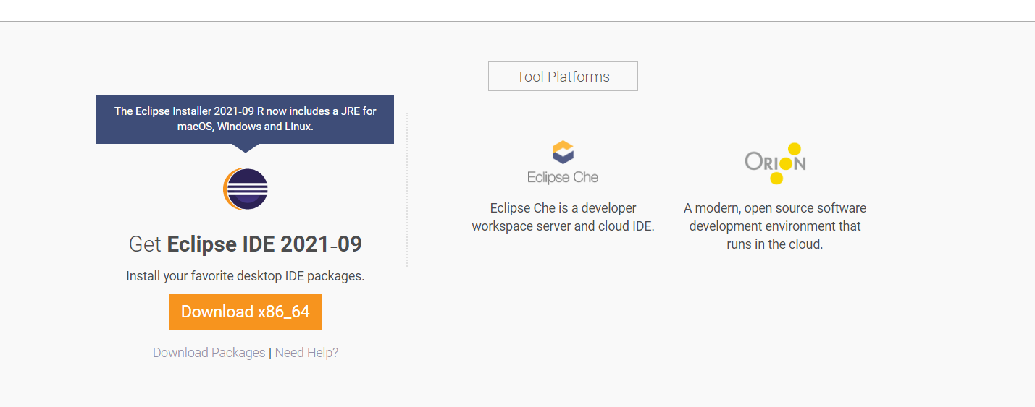
Instalación
1.- Descargar Eclipse IDE del sitio https://www.eclipse.org/downloads/ e instalar para Java.

Slide 8
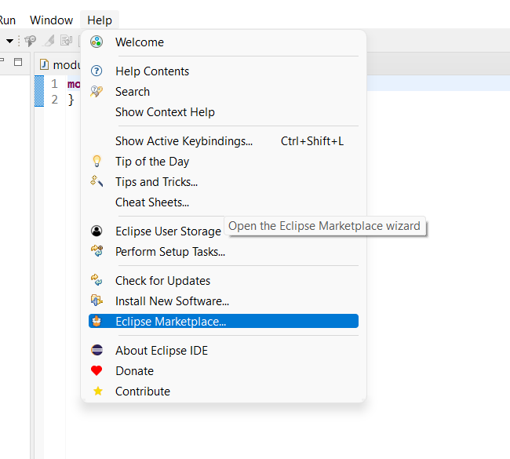
Instalación
2.- Tras la instalación, abrirlo e ir a pestaña “Help”. Luego clickear en “Eclipse Marketplace…”

Slide 9
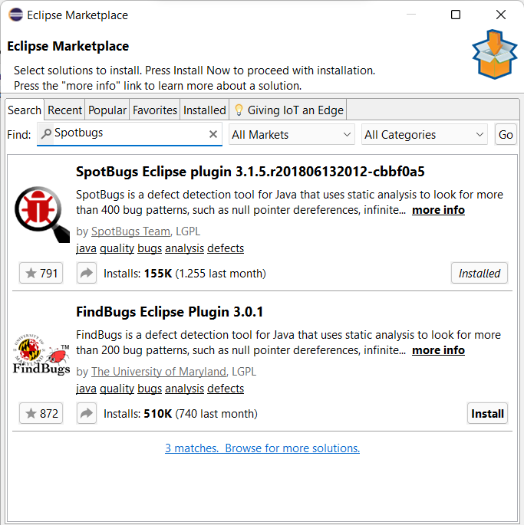
Instalación
3.- En el buscador, buscar “SpotBugs” y hacer click en Instalar en la primera opción.

Slide 10
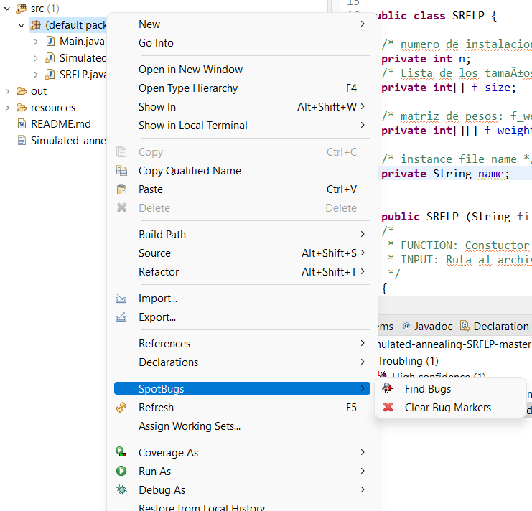
Práctica
Hacer click derecho en el proyecto que se desea evaluar, principalmente en los “Packages”, luego en la pestaña de “SpotBugs” y luego “Find Bugs”.

Slide 11
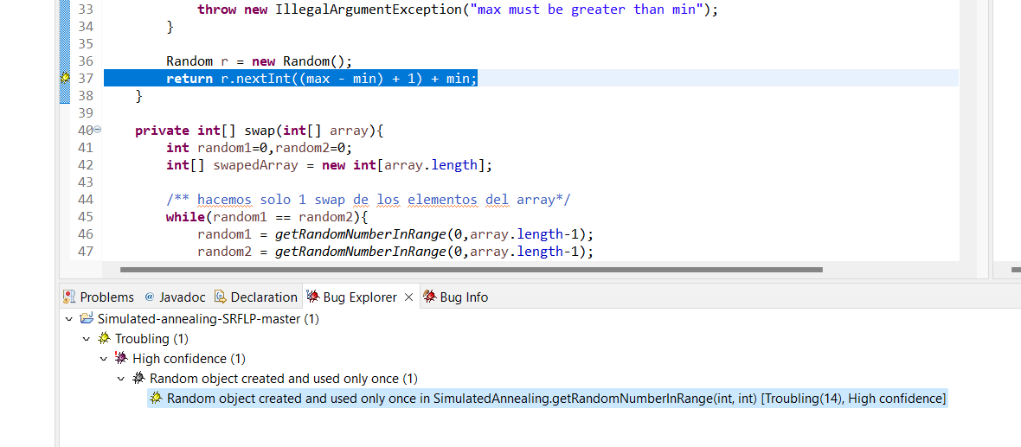
Práctica
Los bugs encontrados aparecerán en la pestaña inferior “Bug Explorer”, para ver la información del bug se debe hacer click derecho en el mismo y seleccionar “Bug Info”.

Slide 12
Fin de la presentación
Muchas gracias por su atención

